Slide 1

CARRERA DE INGENIERÍA EN FINANZAS Y AUDITORÍA
TRABAJO DE TITULACIÓN, PREVIO A LA OBTENCIÓN DEL TÍTULO DE INGENIEROS EN FINANZAS Y AUDITORÍA
AUTORES:
TALAVERA ANDRANGO, JOSSELYN ALEJANDRA
VARGAS CANSIGÑA, JORDAN DAVID
“ESTRATEGIAS FINANCIERAS ENFOCADAS AL MANEJO DE LAS FINANZAS PERSONALES EN LA PARROQUIA SANGOLQUÍ CANTÓN RUMIÑAHUI”
ING. MORALES VILLAGOMEZ, JOSE EFRAÍN MBA.
DIRECTOR DE TESIS
2020

Slide 2


Problemática
Inadecuado manejo de los ingresos personales y familiares
Falta de metas económicas, de largo, mediano y corto plazo
Bajos niveles de bienestar
Limitado acceso a servicios básicos
Exceso de gastos innecesarios
Mala calidad de vida.
Limitada capacidad de compra
Bajo de desarrollo integral
Sobreendeudamiento personal y familiar
Ingreso menores e inadecuado uso
Deficiente manejo de dinero por parte de la población de la parroquia de Sangolquí
Falta de conocimientos sobre administración
Desinteres por conocer sobre formas inadecuadas de manejar el dinero.
Formación básica (estudios primarios)
Limitados Ingresos personales
Falta de fuentes de empleo, uso del dinero prioritariamente en necesidades básicas
Facultad de una cultura de ahorro y planificación financiera
Falta de planes de gobierno, deficiente sistema de educación
Limitado acceso a herramientas
Falta de programas institucionales y acceso a fuentes de información

Slide 3
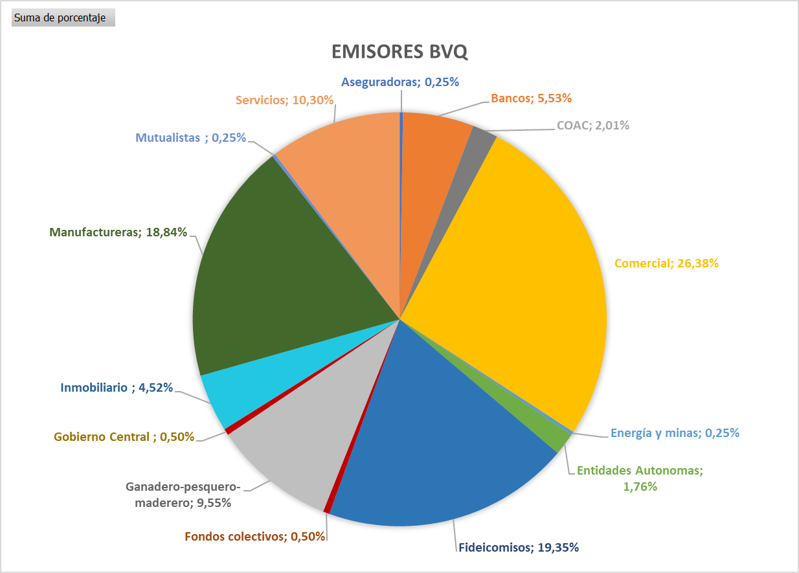
Introducción:
Dividendo efectivo 2018 $390.653.208,47
Crecimiento económico
Política de dividendos
Reinversión
Dividendos
Fuente: Bolsa de Valores Quito, 2019

Slide 4



Planteamiento del problema:
Coeficiente de retención (b)
Utilidades netas
Distribución de dividendos
?
Recesión económica
Riesgo en el mercado
Cero, constante, diferencial
Modelo de crecimiento de dividendos
Dividendo por acción
Tasas (g) , (ke)

Slide 5








Justificación
ACELERADO CRECIMIENTO y aporte de las MaNUFACTURERAS A la economía
Alternativas
Regulaciones
Desarrollo económico y generación de empleo.
Esta investigación es fundamental para el entendimiento de la toma de decisiones financieras.
Aportar resultados empíricos que permitan ampliar el conocimiento sobre la política de dividendos.
SVSC
Financiamiento
Bancos
Instituciones

Slide 6

Objetivos
O. General
Determinar la incidencia de la política de dividendos en el valor de las acciones de las empresas Manufactureras cotizadas en la Bolsa de Valores Quito.
O. Específicos
Establecer el marco referencial o teórico que sustenta la investigación.
Realizar un diagnóstico situacional de las empresas manufactureras.
Determinar la incidencia de la política de dividendos en el valor de las acciones.

Slide 7
Marco Teórico
Miller y Modigliani
Irrelevancia
En mercados perfectos no tiene ninguna incidencia sobre el valor de las acciones ya que los dividendos no se ven afectados por impuestos.
Capítulo I
Capítulo II
Lintner y Gordon
Teorías de soporte
relevancia
Los dividendos distribuidos están relacionados directamente con los resultados obtenidos del ejercicio y la rentabilidad de los futuros proyectos.
Capítulo III
Capítulo IV
Myers y Majluf
Orden jeràrquico
Financiamiento Interno
Prèstamos Bancarios.
Emisiòn de deuda
Emisiòn de nuevas acciones.
Capítulo V

Slide 8
Marco Referencial
Título | Relevancia de los dividendos para explicar el valor de mercado de las acciones | Análisis de la política de dividendos de las empresas del IBEX 35 | La política de dividendos como fuente de información y financiamiento | Análisis del valor de las acciones aplicando modelos de crecimiento en la empresa PERRY MOTORS | Comprobaciones empíricas de las teorías sobre políticas de dividendos en el Mercado de Valores de Buenos Aires durante el período 2006-2011
Autores | García Amalia | Marta Calvo de Santos | García María del Carmen | Betty Ramón Arias | Gea Sánchez Joaquín
País | España | España | México | Ecuador | Argentina
Año de P. | 2003 | 2016 | 2016 | 2012 | 2016
URL | https://dialnet.unirioja.es/servlet/tesis?codigo=52462 | https://uvadoc.uva.es/bitstream/handle/10324/18048/TFG-N.427.pdf;jsessionid=EDDA964C2B5025384CE2D4CCC37AEE35?sequence=1 | https://www.uv.mx/icp/files/2018/03/Num05-Art018.pdf | http://repositorio.utmachala.edu.ec/bitstream/48000/9246/1/ECUACE-2016-CA-DE00300.pdf | https://rephip.unr.edu.ar/bitstream/handle/2133/11413/Gea%20Sanchez%20Joaquin%20-%20Tesis%20Maestr%C3%ADa%20en%20Finanzas.pdf?sequence=3&isAllowed=y
Objetivo General | Análisis de la relevancia de los dividendos para explicar el valor de mercado de las acciones | Comprobar que existen diferencias en la política de dividendos entre los sectores del Ibex 35. | Análisis de la política de dividendos como fuente de información y financiamiento | Determinar el valor de las acciones utilizando los modelos de crecimiento | Analizar la existencia de relaciones entre la decisión de distribuir dividendos y el nivel de ganancias, la disponibilidad de fondos líquidos, el riesgo bursátil y la liquidez de la acción
Variables | Dividendos Valor de las acciones | Dividendos Liquidez Acciones | Dividendos Acciones Empresa | Valuación de acciones Política de dividendos | Política de dividendos Rentabilidad Liquidez Acciones
Capítulo I
Capítulo II
Capítulo III
Capítulo IV
Capítulo V

Slide 9
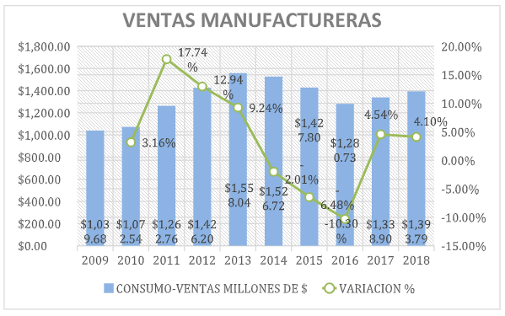
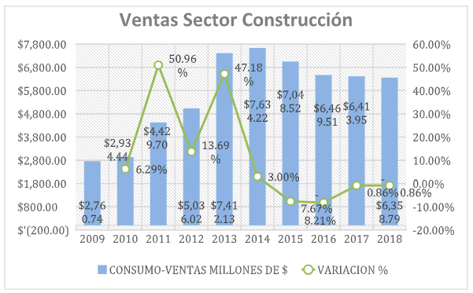
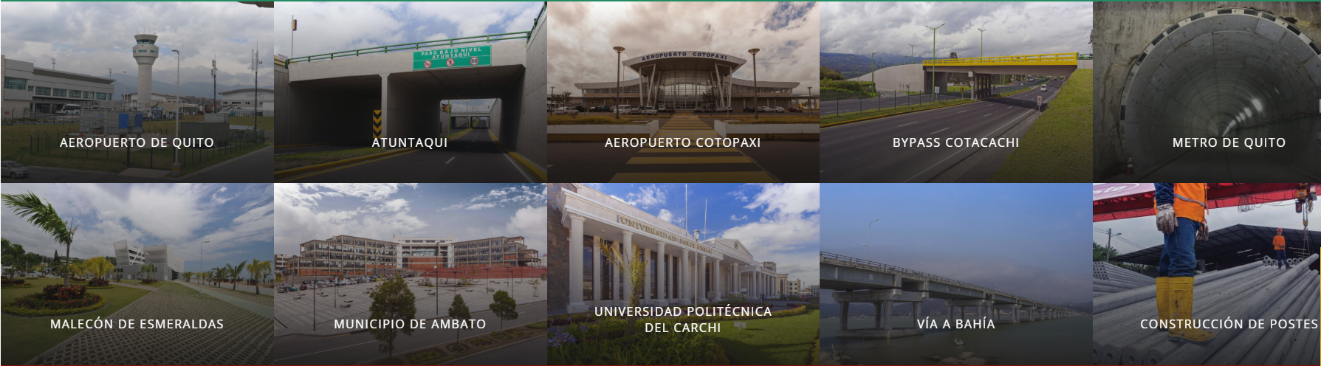
Desempeño del sector
Capítulo I
Capítulo II
Capítulo III
Capítulo IV
Capítulo V

Slide 10

Marco Metodológico
Por su finalidad
Aplicada
Documental
Por las fuentes de información
Capítulo I
Enfoque Cuantitativo
Capítulo II
Capítulo III
Bases de Datos
Análisis Histórico.
Capítulo IV
Capítulo V

Slide 11
Descripción de variables
Capítulo I
Dividendos
Valor de las acciones
Capítulo II
Capítulo III
El pago de dividendos favor de los accionistas representa una salida de efectivo que afecta la disponibilidad de flujo de la empresa,
Representa el valor actual de todos los dividendos futuros que se espera que ésta proporcione durante un tiempo.
Capítulo IV
Capítulo V

Slide 12
Muestra
Emisores de acciones (BVQ)
Fecha | Inscripción | Empresa | Emisión
24/07/2015 | 2014.2.01.00679 | Artes Gráficas Senefelder C.A. | Acciones
19/05/1995 | 95.2.1.103 | Cervecería Nacional CN S.A., | Acciones
23/06/1995 | 94.3.1.003 | Continental Tire Andina S.A. | Acciones
06/07/1995 | 95.2.1.101 | Cristalería del Ecuador S.A. CRIDESA | Acciones
13/08/2012 | 2012.2.01.00586 | Dolmen S.A. | Acciones
07/05/2013 | 2012.2.01.000556 | Energy & Palma Energypalma S.A. | Acciones
07/12/1994 | 94.2.1.064 | Holcim Ecuador S.A. | Acciones
18/07/1995 | 95.1.1.125 | Industrias Ales C.A. | Acciones
29/12/2016 | 2017.Q.01.001942 | Ingenio Azucarero del Norte Compañía de Economía Mixta IANCEM | Acciones
05/07/1994 | 94.1.1.016 | UNACEM Ecuador S.A. | Acciones
16/09/2013 | 2013.2.01.00653 | Surpapelcorp S.A. | Acciones
Manufactureras:
Activos: 4878
Grandes: 596
Pequeñas y Medianas: 4292
Capítulo I
Capítulo II
Industrias Manufactureras del Sector de la Construcción
Capítulo III
Capítulo IV
Capítulo V

Slide 13
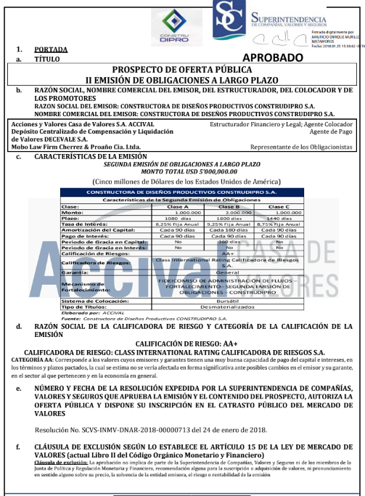



Procedimiento para tratamiento y análisis de la información
Tasa de descuento de los recursos Propios (Ke)
Proyección de ventas del 2019 al 2023
Tasa de Crecimiento (g) g= coeficiente de retención(b) x ROE
Cálculo del valor de las acciones de las Empresas Manufactureras del sector de la Construcción.
Beta apalancada
Valor residual ( perpetuidad)
$$Po=\frac{Div1}{1+ke}+\frac{Div2}{\left(1+ke)^2\right.}+\frac{Div3}{\left(1+ke)^3\right.}+\frac{Divn+VR}{\left(1+ke)^n\right.}$$
$$Ke=\left[\frac{1+\left(Rbusa+βe\left(PRmusa+PRec\right)\right)}{1+Fusa}\right]$$
Donde:
Ke = tasa de descuento de los recursos propios
Rbusa = rentabilidad histórica, bonos tesoro de E.E.U.U
Be= beta apalancada
PRmusa= prima de riesgo del mercado USA
PRec= Riesgo país Ecuador
Fusa= inflación USA
Fec= inflación Ecuador
Capítulo I
VR=DIV1*(1+g)/(Ke-g)
Capítulo II
$$Be=Bu\left[\left(1+\left(1−t\right)∗\frac{b}{f}\right)\right]$$
Capítulo III
Capítulo IV
Capítulo V

Slide 14
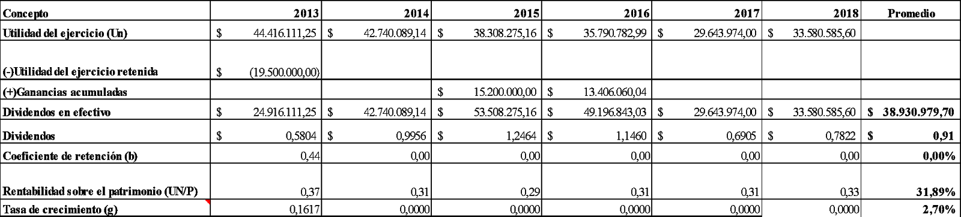
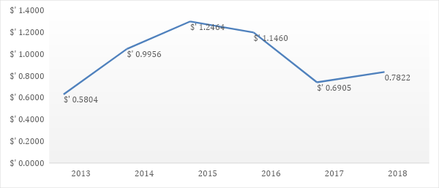
Resultados
UNACEM Ecuador S.A
N° acciones
42,930,108
Datos Financieros UNACEM Ecuador S.A 2013-2018
Capítulo I
Capítulo II
Capítulo III
Capítulo IV
Capítulo V
Evolución dividendos
Fuente: Bolsa de Valores Quito (2019)

Slide 15
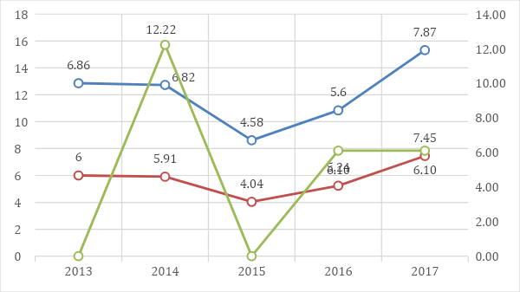
Resultados
UNACEM Ecuador S.A
Cálculo valor de las acciones tasa de crecimiento (g) diferencial
Año | Política de dividendo |  | 2013 | 2014 | 2015 | 2016 | 2017
 | Retenido-reinversión (b) | Distribuido accionista
Valor de las Acciones | 5% | 95% | 6,19 | 6,09 | 4,19 | 5,42 | 7,66
 | 10% | 90% | 6,00 | 5,91 | 4,04 | 5,24 | 7,45
 | 15% | 85% | 5,82 | 5,73 | 3,90 | 5,07 | 7,23
 | 20% | 80% | 5,63 | 5,55 | 3,75 | 4,89 | 7,02
 | 30% | 70% | 5,25 | 5,19 | 3,46 | 4,54 | 6,60
 | 60% | 40% | 4,12 | 4,11 | 2,58 | 3,48 | 5,33
(b) < c.o
Capítulo I
Capítulo II
Coeficiente de retención (b)
Cálculo valor de las acciones tasa de crecimiento (g) constante
Capítulo III
Capítulo IV
(b) > c.o
Capítulo V

Slide 16
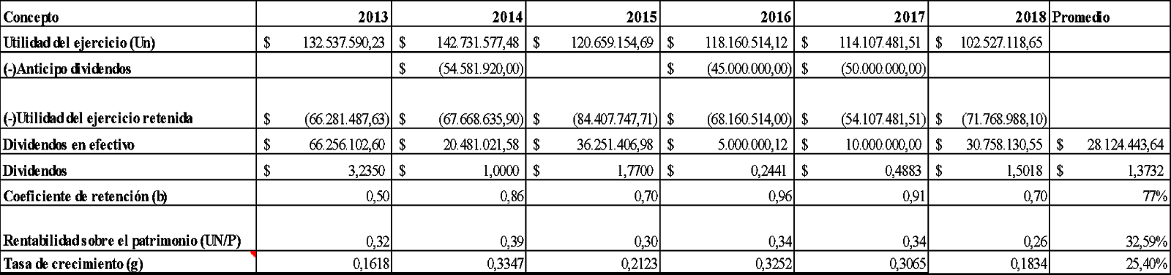
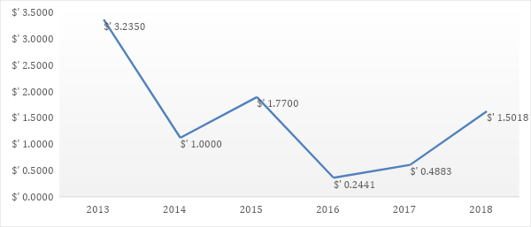
Resultados
Holcim Ecuador S.A
Datos Financieros Holcim Ecuador S.A
N° acciones
20,480,884
Capítulo I
Capítulo II
Capítulo III
Capítulo IV
Capítulo V
Evolución de los dividendos período 2013-2018
Fuente: elaboración propia, BVQ (2018)

Slide 17
Resultados
Holcim Ecuador S.A
Cálculo valor de las acciones tasa de crecimiento (g) diferencial
Año | Política de dividendo |  | 2013 | 2014 | 2015 | 2016 | 2017
 | Retenido-reinversión | Distribuido accionista
Valor de la acción | 0% | 100% | 68,61 | 44,91 | 23,46 | 41,21 | 58,38
 | 5% | 95% | 67,32 | 43,75 | 22,51 | 40,10 | 57,10
 | 10% | 90% | 66,03 | 42,60 | 21,57 | 39,00 | 55,82
 | 15% | 85% | 64,73 | 41,44 | 20,62 | 37,90 | 54,55
 | 20% | 80% | 63,44 | 40,29 | 18,45 | 36,79 | 53,27
 | 30% | 70% | 60,86 | 37,97 | 16,60 | 34,59 | 50,72
(b) < c.o
Capítulo I
Capítulo II
Capítulo III
Cálculo valor de las acciones tasa de crecimiento (g) constante
Capítulo IV
(b) > c.o
Capítulo V

Slide 18
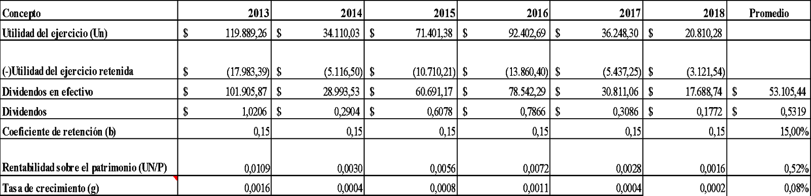
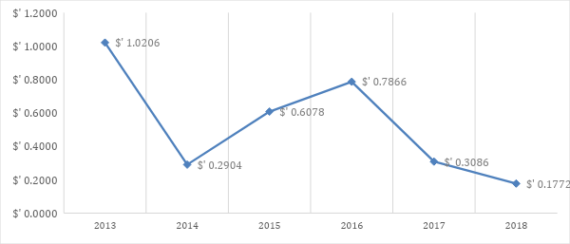
Resultados
    Dolmen S.A
N° acciones
90850
Datos Financieros Dolmen S.A
Capítulo I
Capítulo II
Capítulo III
Capítulo IV
Evolución de los dividendos periodo 2013-2018 Dolmen
Fuente: elaboración propia, SCVS 2018
Capítulo V

Slide 19
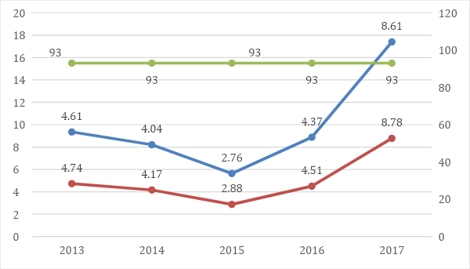
Resultados
    Dolmen S.A
Cálculo valor de las acciones tasa de crecimiento (g) diferencial
Año | Política de dividendo |  | 2013 | 2014 | 2015 | 2016 | 2017
 | Retenido-reinversión | Distribuido accionista
Valor de la acción | 0% | 100% | 5,00 | 4,45 | 3,12 | 4,77 | 9,12
 | 5% | 95% | 5,14 | 4,50 | 3,08 | 4,88 | 9,57
 | 10% | 90% | 4,74 | 4,17 | 2,88 | 4,51 | 8,78
 | 15% | 85% | 4,61 | 4,04 | 2,76 | 4,37 | 8,61
 | 20% | 80% | 4,48 | 3,90 | 2,64 | 4,24 | 8,44
 | 30% | 70% | 4,22 | 3,62 | 2,40 | 3,98 | 8,10
(b) < c.o
Capítulo I
Capítulo II
Coeficiente de retención (b)
Cálculo valor de las acciones tasa de crecimiento (g) constante
Capítulo III
Capítulo IV
(b) > c.o
Capítulo V

Slide 20
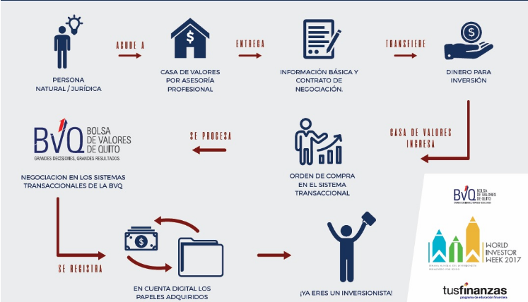
Conclusiones
Conclusiones
Comportamiento de variables
Desaceleración económica del sector de la construcción
Política de dividendo de acuerdo a tres criterios: estable, constante y residual.
Coeficiente de retención (b)
ROE
Ke
g
Costo de oportunidad
Capítulo I
Capítulo II
Capítulo III
Toma decisión financiera
Política de dividendo
Distribuir dividendos
Reinvertir
Capítulo IV
Capítulo V

Slide 21
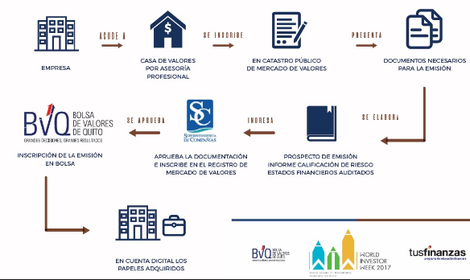
Recomendaciones
Recomendación
Aumentar las entidades observadas
Uso de otro metodología ( eventos- cualitativa)
Evaluar la reinversión de acuerdo a los factores de mercado.
Capítulo I
Capítulo II
Capítulo III
Capítulo IV
Capítulo V

Slide 22


